Slide 2
Excel
最多人使用的資料管理工具
快速好上手，但長期而言
很危險

Slide 3
耗時
員工有高達 90% 的時間在和 Excel 搏鬥
這裡的數字少一個零
這張要跟這張連在一起
這張公式有問題
建立試算表
合併同仁版本
向主管彙報
找錯誤公式

Slide 4
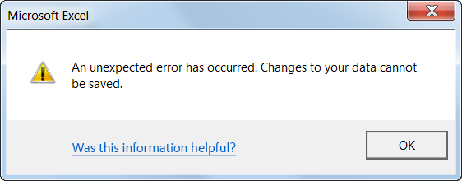
錯誤
根據統計，88% 的資料有誤，且無法進行任何內控查核

Slide 5
見樹不見林
資料分散在太多工作表，難以產生出有意義的報表

Slide 6
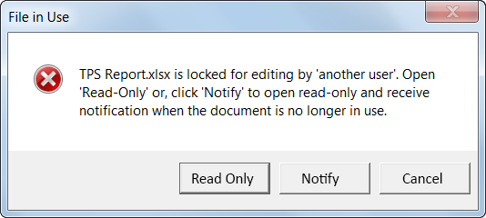
難以成長
資料筆數和使用人數增加，工作效率直線下降

Slide 7
但購買或建構資料庫系統，更令人感到
挫折

Slide 8
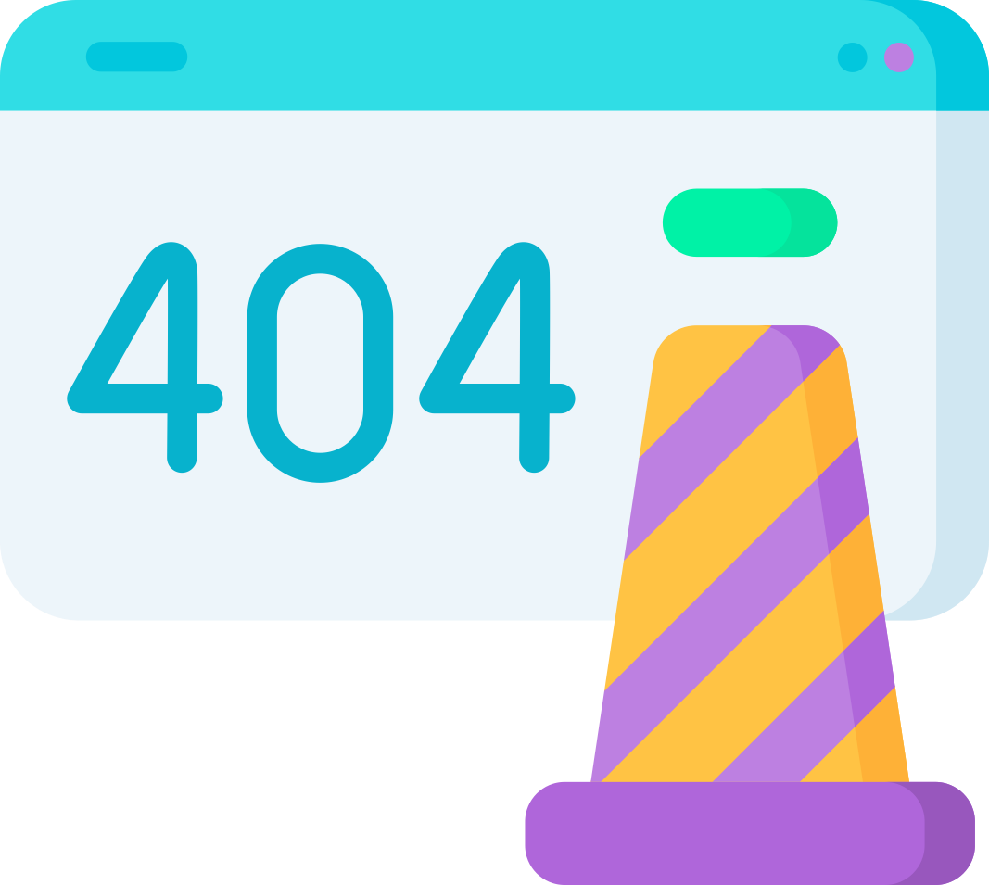
延誤
超過 90% 的企業資訊專案，超過預定日期還無法驗收

Slide 9
失敗
超過 40% 的資訊專案以失敗收場或上線後就荒廢

Slide 10
太龐大
軟體越龐大越複雜，維護成本越高
套裝軟體
你的實際需求

Slide 11
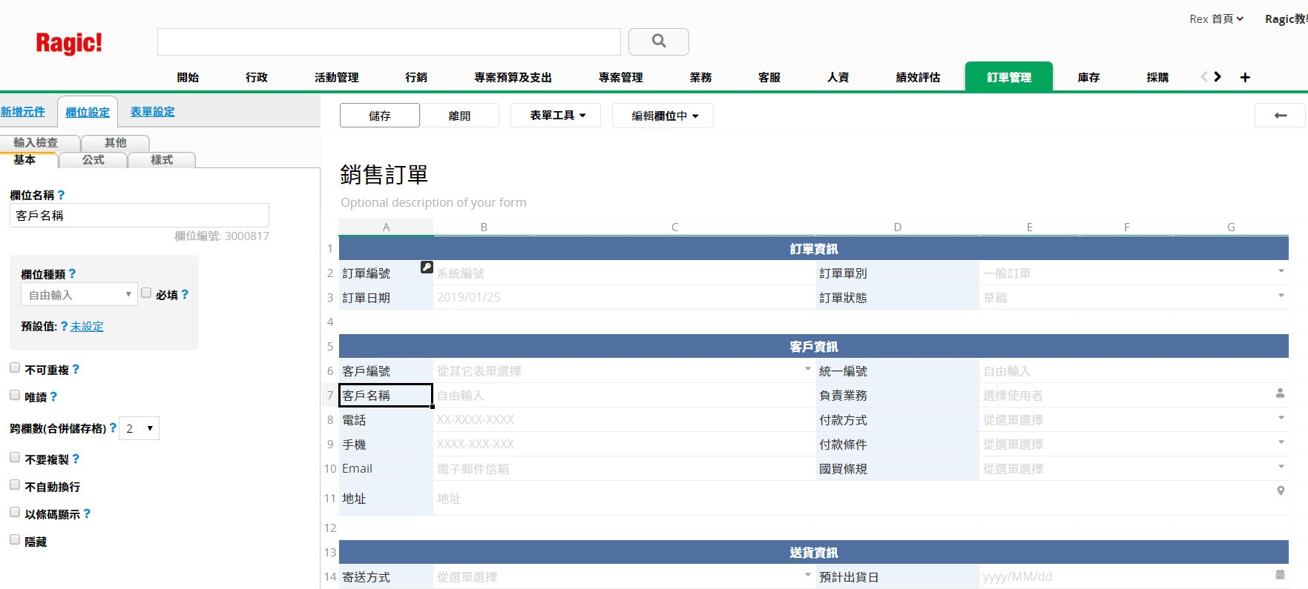
Ragic 可以改變這個現象
設計資料庫就像是編輯 Excel 工作表

Slide 12
IT
Sales
PM
Developer
由每天實際接觸公司營運的人設計資料庫
無論公司大小，都能讓 企業電子化變得觸手可及

Slide 13
哪裡不一樣？

Slide 14
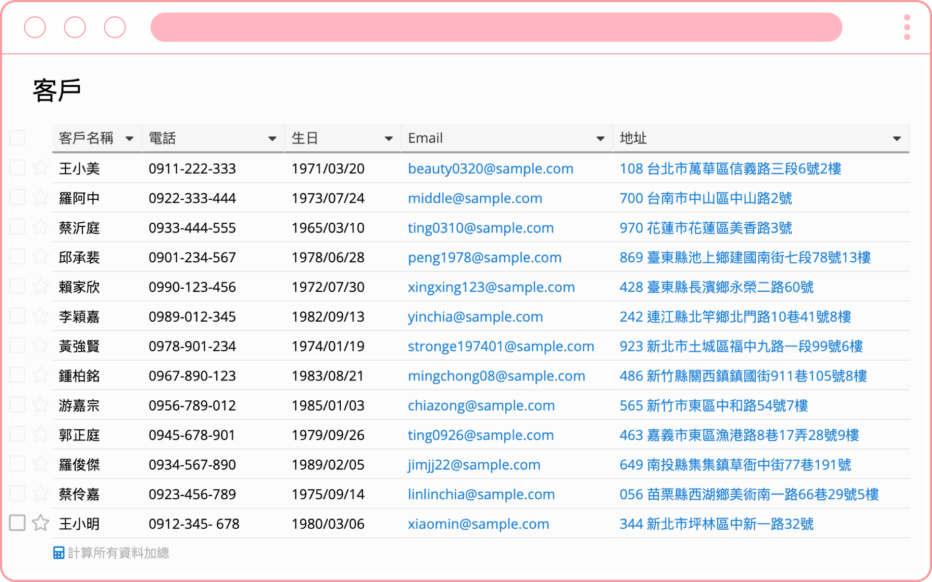
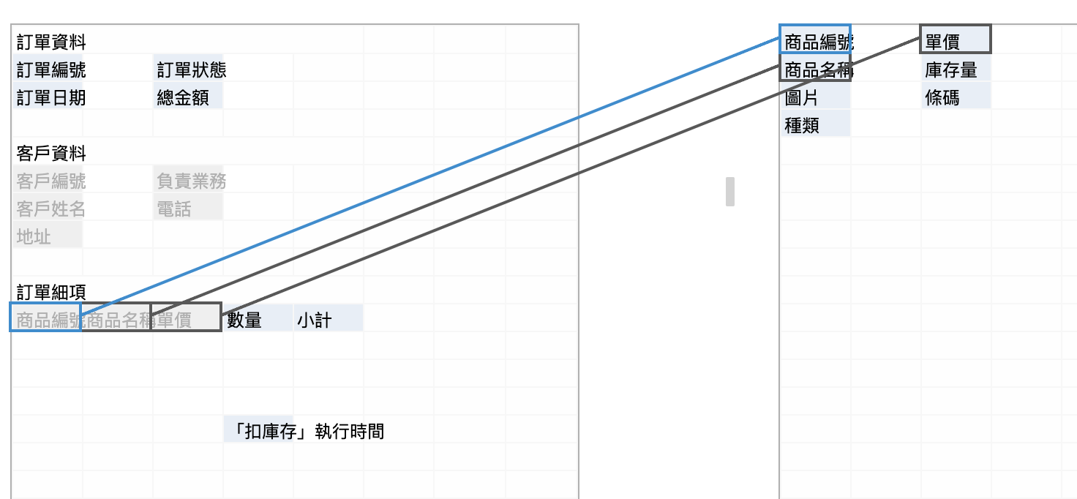
客製化
即時調整、不用寫任何程式
✔︎
建立表單間的關聯性
✔︎
修改資料庫樣式
✔︎
新增、調整資料庫功能

Slide 15
✓
新增、調整資料庫功能
✓
建立表單間的關聯性
充分整合
Ragic 一 個 系 統 便 能 管 理 您 所 有 的 作 業 流 程

Slide 16
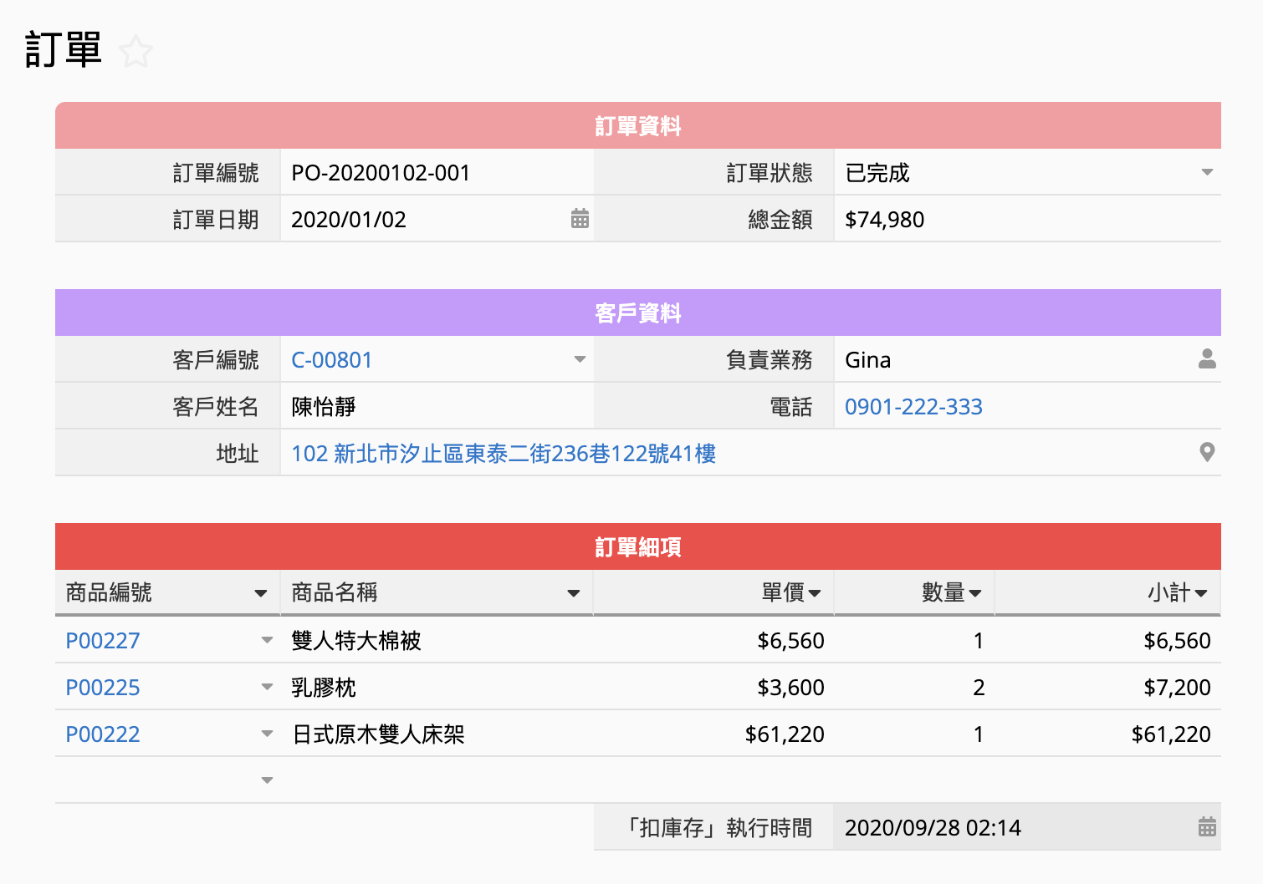
✓
新增、調整資料庫功能
✓
建立表單間的關聯性
簡潔介面
像 Excel簡潔易懂的介面，一個畫面就能看到所有資訊

Slide 17
擁有以下強大的功能，不必寫一行程式

Slide 18
全文檢索 & 查詢
用最簡單的方式，迅速找到資料

Slide 19
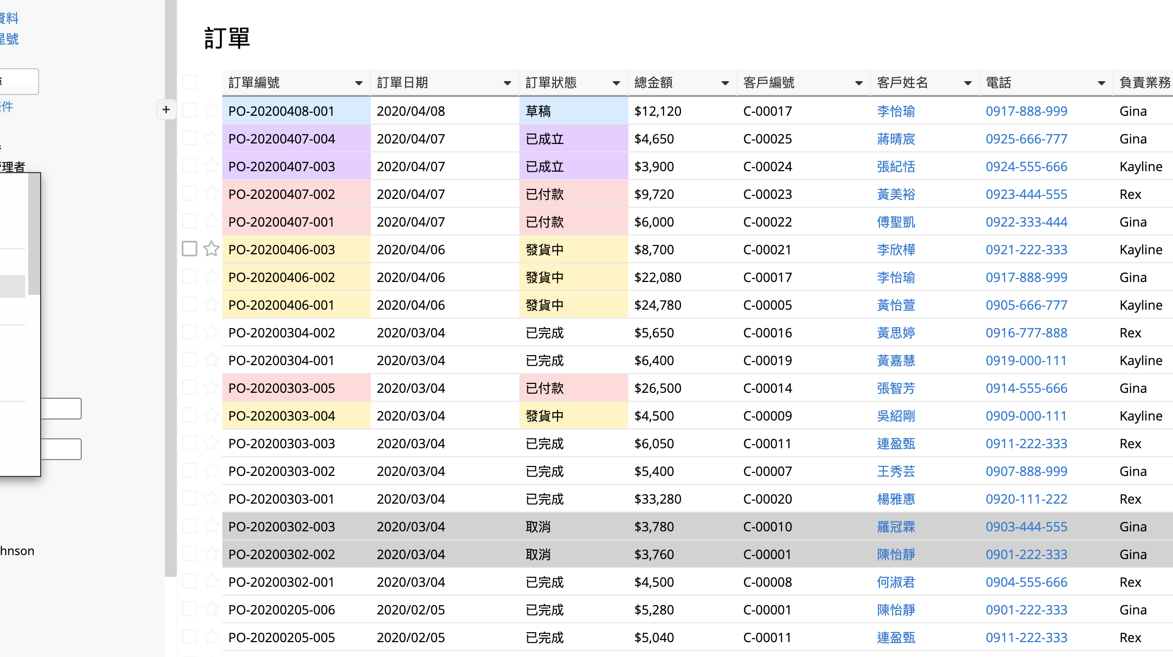
快速篩選
根據任何欄位的組合，自定的篩選條件

Slide 20
精細的權限管控
確保哪些人可以閱覽或修改哪些資料

Slide 21
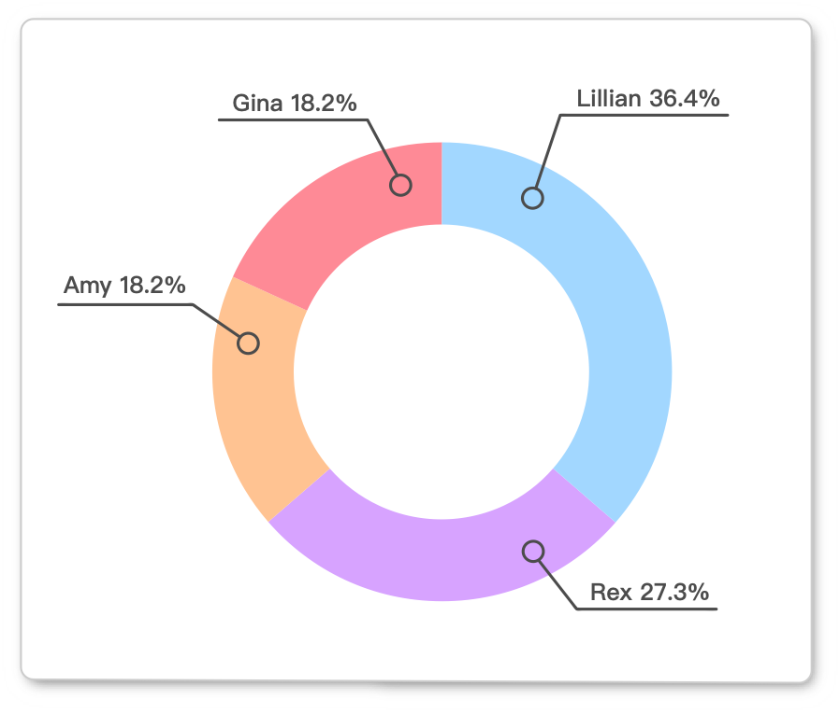
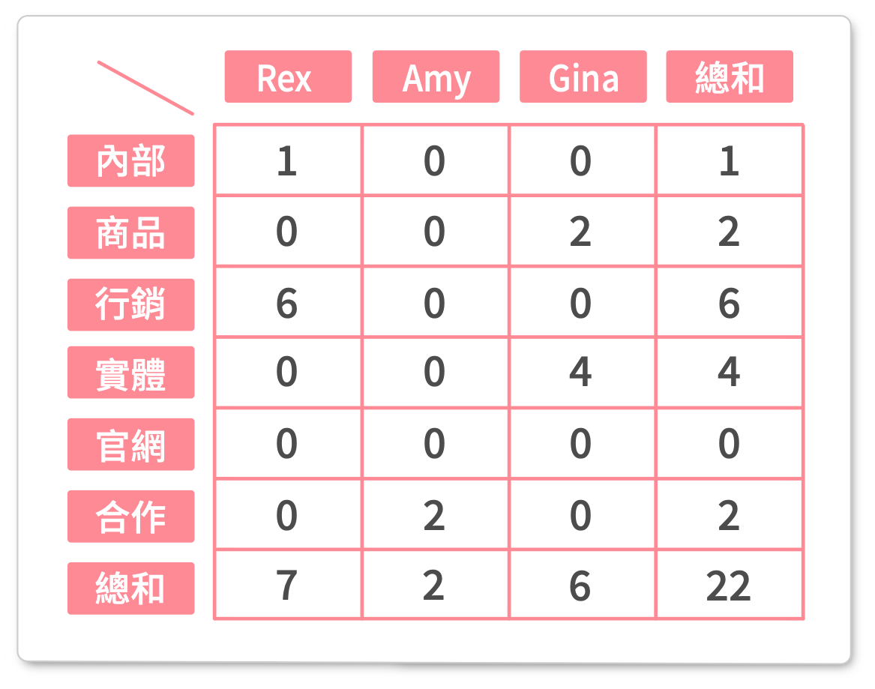
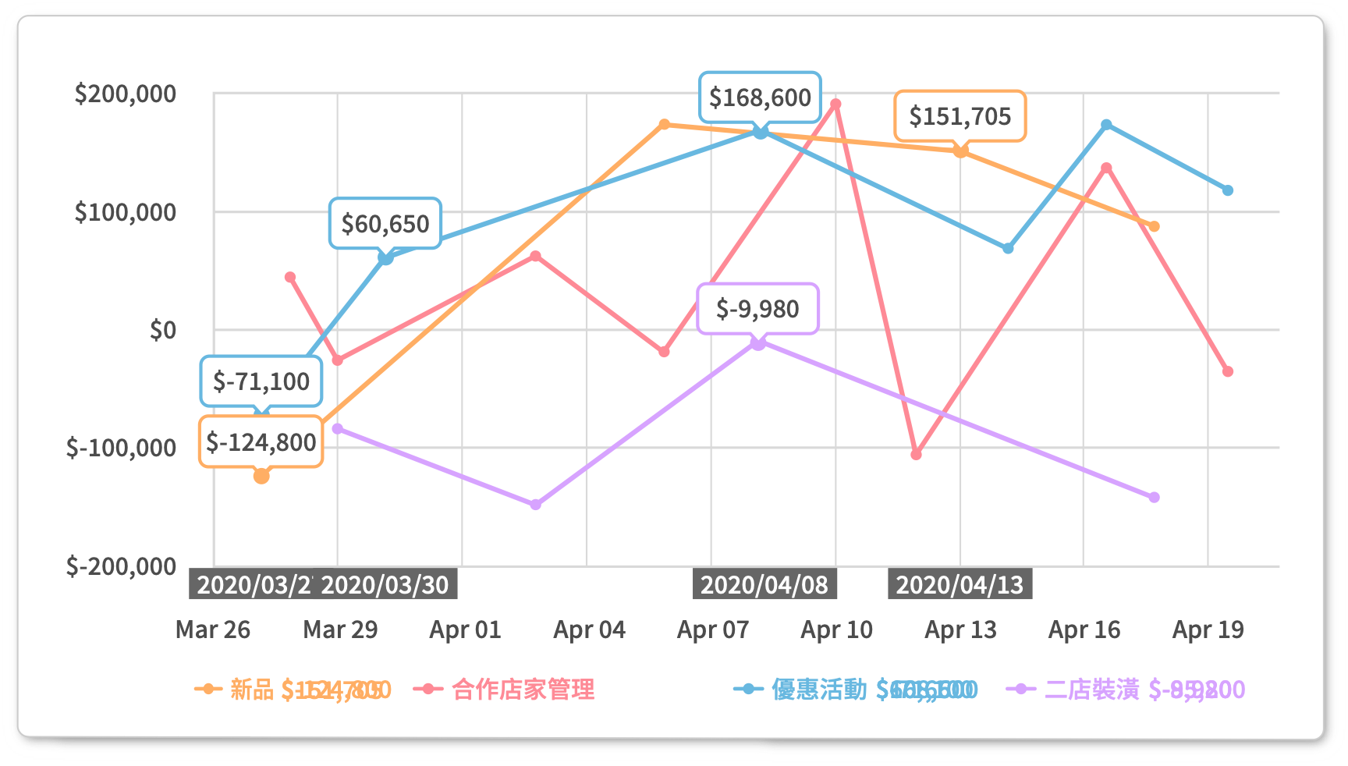
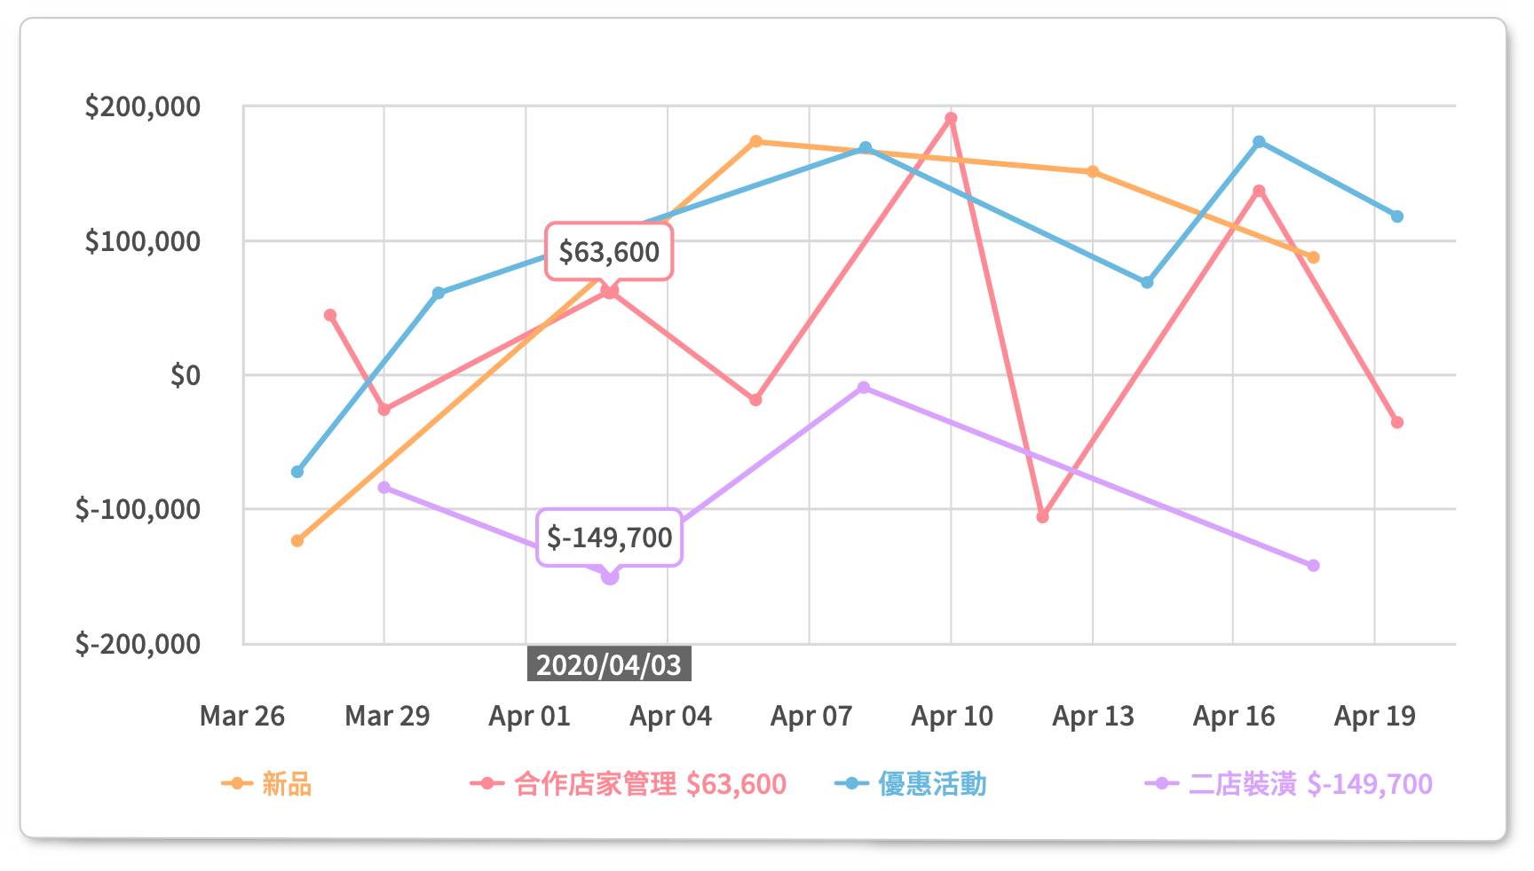
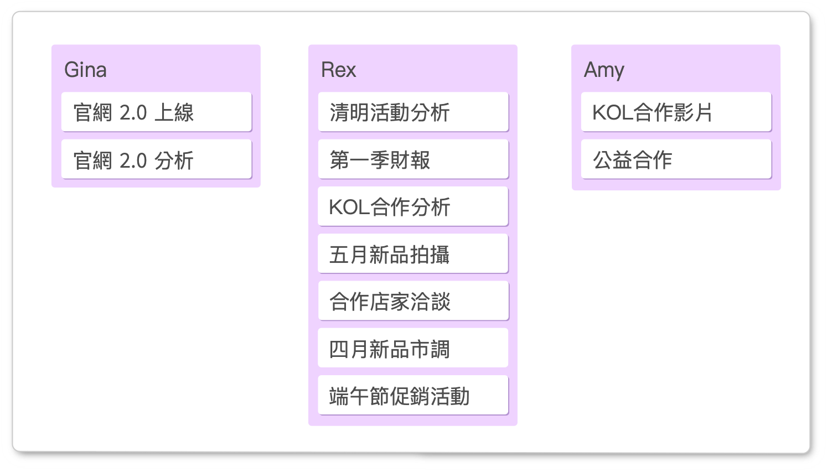
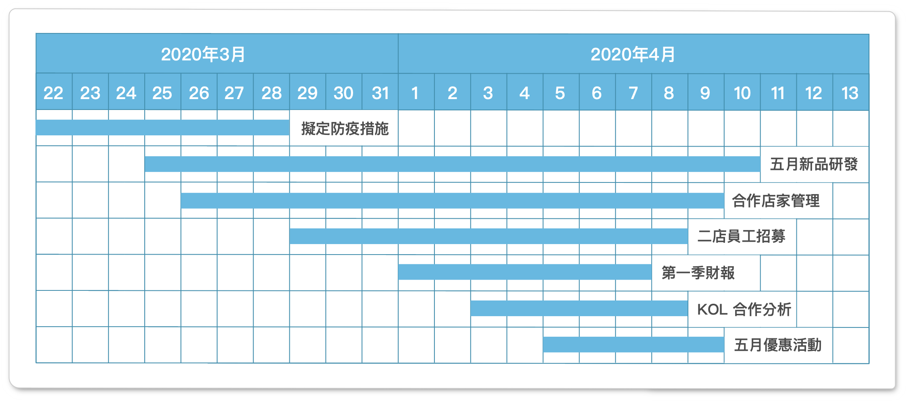
報表
有效分析、清晰掌握組織狀態

Slide 22
表單緊密連結
不再是一張一張獨立的資料表，而是緊密連結的資料庫系統

Slide 23
自訂按鈕
根據流程設計你需要的動作按鈕

Slide 24
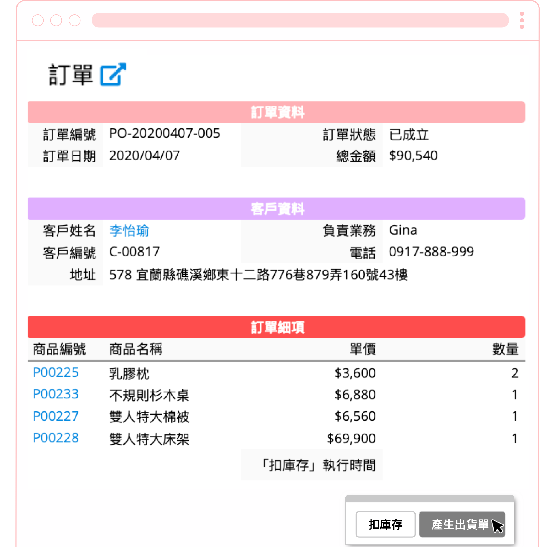
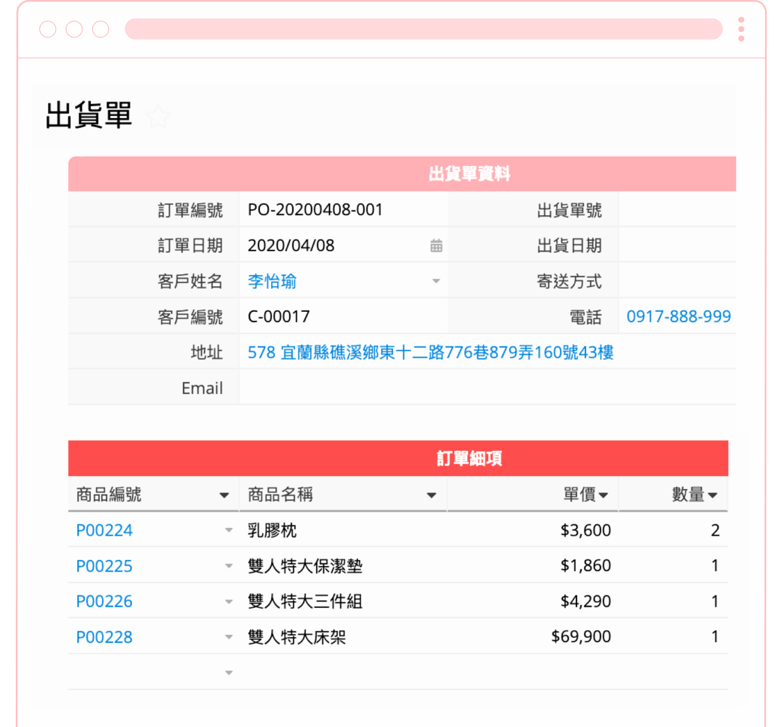
動作按鈕：拋轉
拋轉訂單：建立產生出貨單

Slide 25
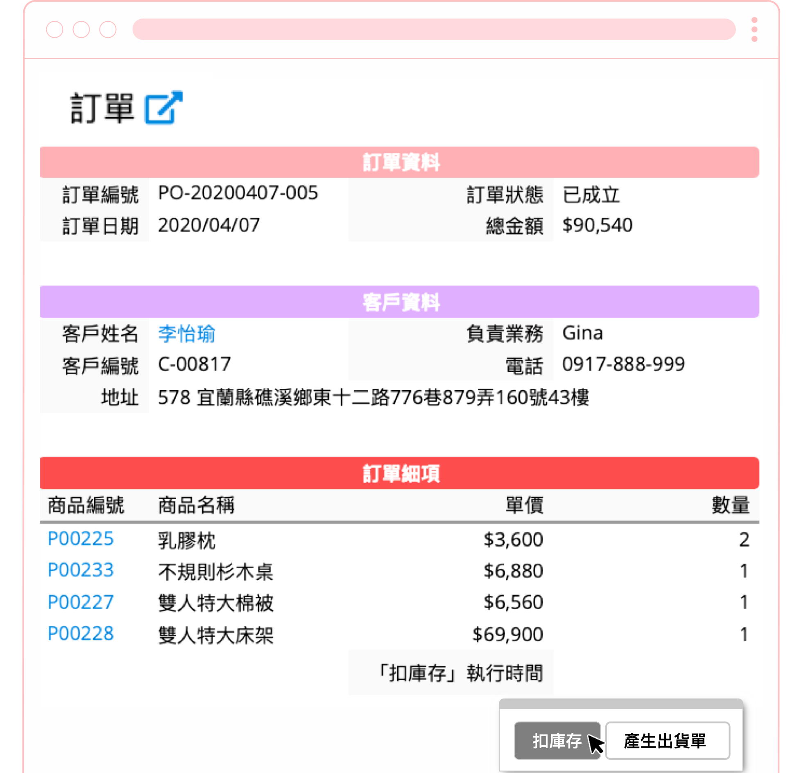
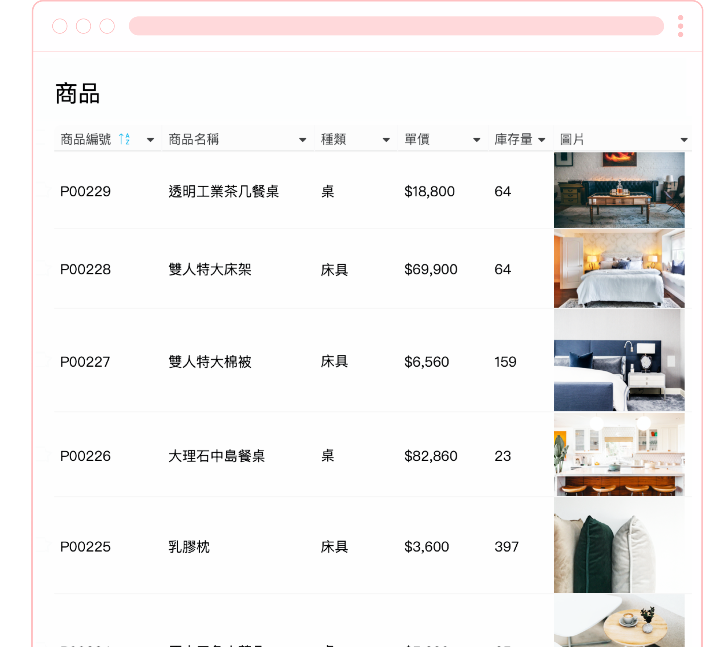
動作按鈕：更新別張表單欄位值
透過「更新別張表單欄位值」的動作按鈕執行「扣庫存」

Slide 26
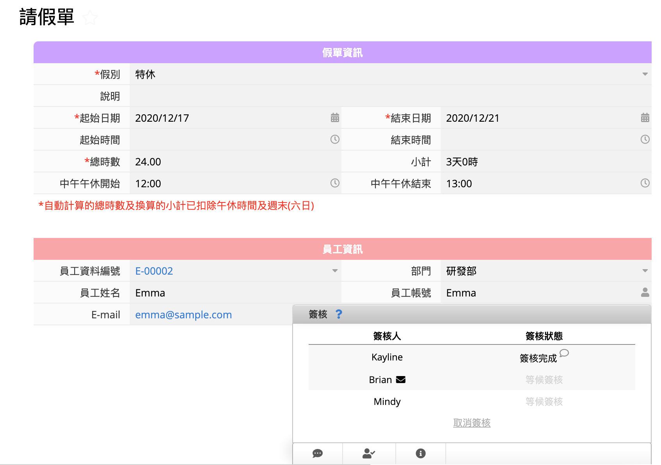
簽核流程
電子郵件線上簽核：快速方便、節省跑公文時間

Slide 27
行事曆整合
在你常用的行事曆上，追蹤資料庫中的各個日期

Slide 28
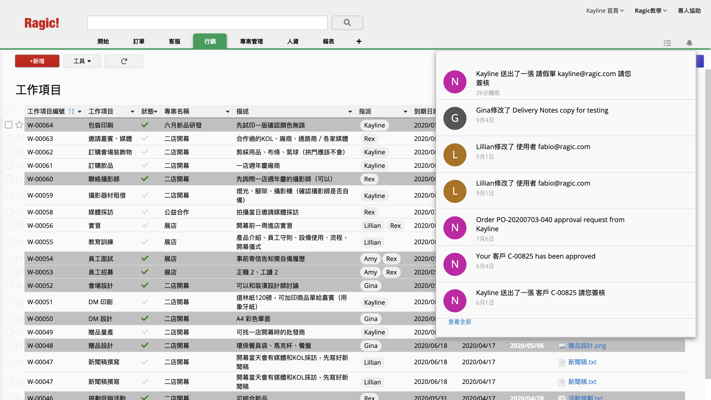
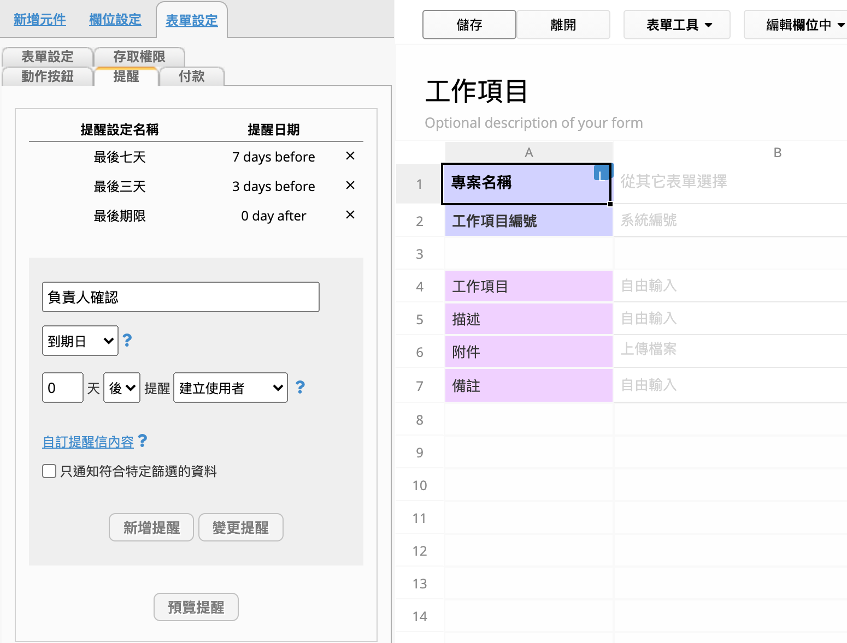
通知提醒
自動電子郵件＆通知：不再漏掉任何到期日以及最新變更

Slide 29
清楚的版本記錄
誰？什麼時候？哪筆資料？做了哪些變更？讓組織有更完整的內控！
2020/04/30 10:01:18 Rex Ho 修改 了
專案管理 上的資料 端午節活促銷活動
附件: 端午優惠活動.pdf
2020/04/27 16:42:54 Gina Tsao 修改了
專案管理 上的資料 端午節活促銷活動
子表格收入與支出
備註: 外包給設計師，以件計價
2020/04/27 16:10:59 Gina Tsao 修改了
專案管理 上的資料 端午節活促銷活動
收支: 23740 → 57480
這次公式重算是由子表單 收入與支出 2020
的這筆資料觸發
!

Slide 30
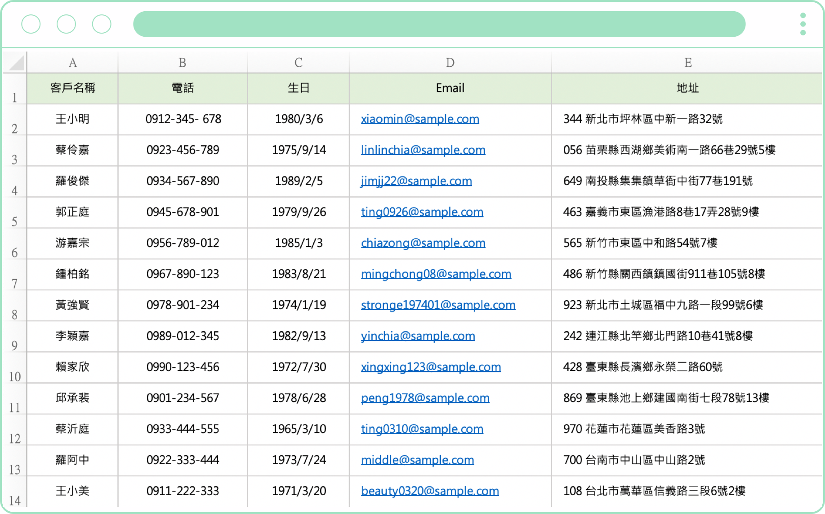
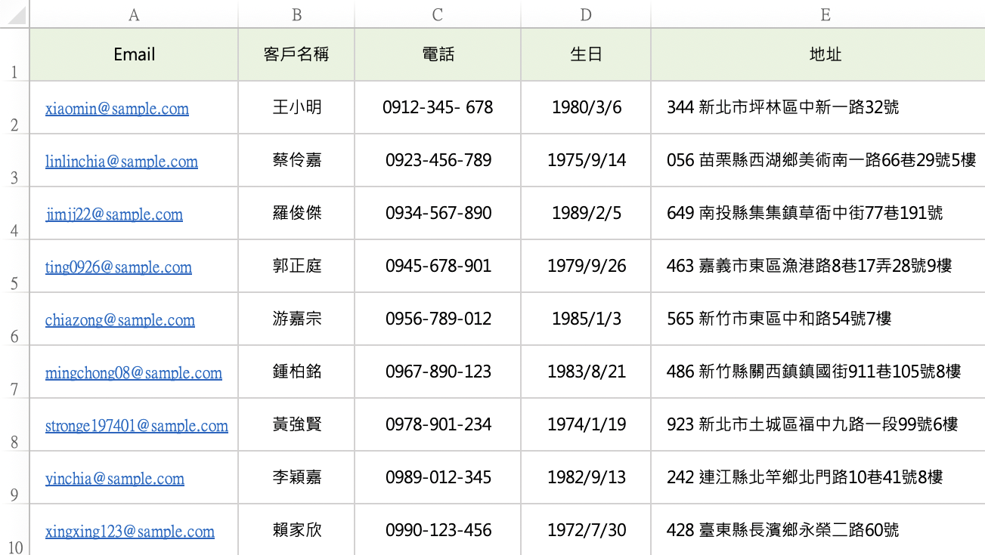
Excel 匯入 / 匯出
把既有的 Excel 變成資料庫
也能再匯出成EXCEL

Slide 31
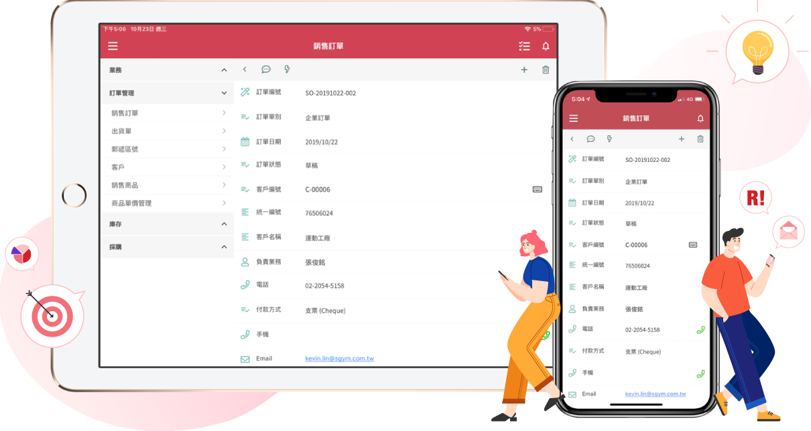
支援行動裝置
在外也能輕鬆存取、簽核資料

Slide 32
嵌入在你的網站中
將資料庫的的各項優點帶到網站或部落格中

Slide 33
簡單而完整的API
Ragic 提供 RESTful HTTP API任何程式開發人員都能用程式存取、整合 Ragic 資料庫

Slide 34
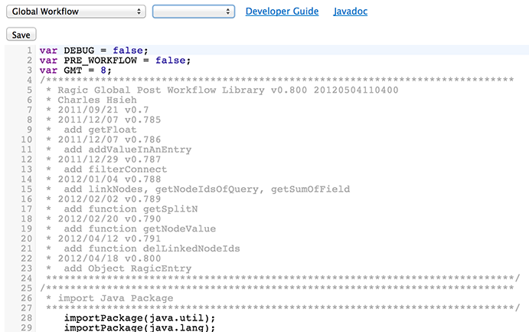
客製化 Scripting 引擎
無論你的商業邏輯有多複雜，都能夠透過 Ragic 的伺服器端 Javascript 流程引擎完成

Slide 35
使用技術
跨平台，安裝容易的 Java-based 產品
以 Java 開發
內嵌應用程式伺服器 (Jetty)
內嵌資料庫 (Berkeley DB)
伺服器端的 Javascript 引擎
在 Linux 或 Windows
的環境都可以安裝
所有網頁程式開發人員都會的語言
容易安裝，不需獨立裝 AP Server 或資料庫
NoSQL 資料庫提供高存取效能以及彈性
純 Javascript AJAX 介面
完整的 RESTful API
不需安裝任何 Flash/Applet/Silverlight，所有瀏覽器都能執行
透過程式查詢或是儲存資料到 Ragic 中

Slide 36
全球企業信任的雲端資料庫

Slide 37
2008
台北成立，代理 Interwoven Teamsite
2010
推出 Ragic Builder
“Product to watch“ eWeek 雜誌
2011
台灣新創公司十強
數位時代2011創業之星
5 間全球五百大企業客戶
各國數千間企業採用
2012
Red Herring 全球百大新創科技公司決選
Echelon Taiwan satellite 首獎
2013
AAMA台北搖籃計畫

